Slide 1
Implementierung eines Open Source Log-Analyse-Tools zur Erkennung von Cyberangriffen
Implementierung – Mitre ATT&CK Matrix
Abschlussvortrag der Bachelorarbeit zur Erlangung des akademischen Grades Bachelor of Science
Präsentation: Bruno Macedo da Silva
Betreuer: Prof. Dr. Zdravko Bozakov
Sommersemester 2023 – 05.07.2023

Slide 2
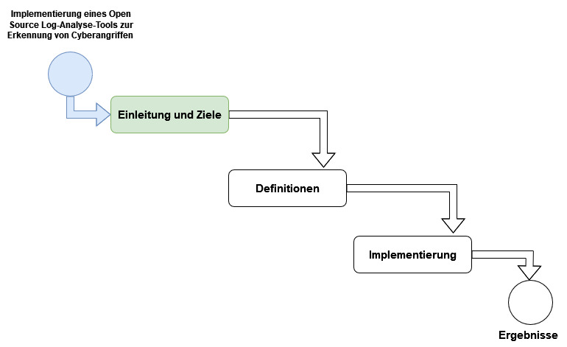

Slide 3
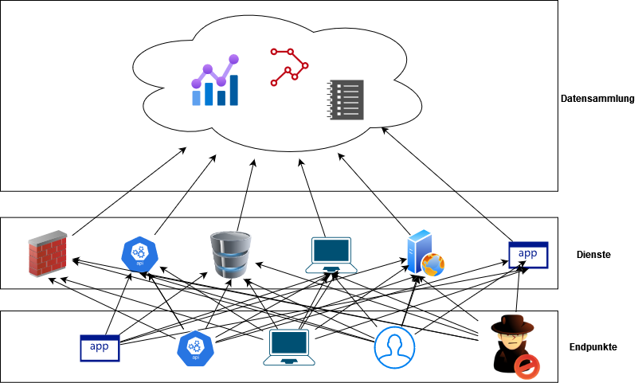
Heutiger Kontext
Netzwerkverkehr tausendfach größer als vor 20 Jahren
Manuelle Analyse schwierig
Unterscheidung von normalen Nutzungen und Angriffen

Slide 4
Heutiger Kontext
Security Information Manager (SIM)
Security Event Manager (SEM)
Security Information Event Manager (SIEM)
Intrusion Detection System (IDS)
Intrusion Prevention System (IPS)
Log Analysis Tool
Verschiedene Tools zur Verwaltung, Verarbeitung und Analyse von Daten

Slide 5
Problemstellung
Definition und Recherche über Tools, die Cyberangriffe erkennen
Erkennung von Cyberangriffen nach vordefinierten Regeln und Standards
Definition der Regeln zur Detektion von Angriffen

Slide 6
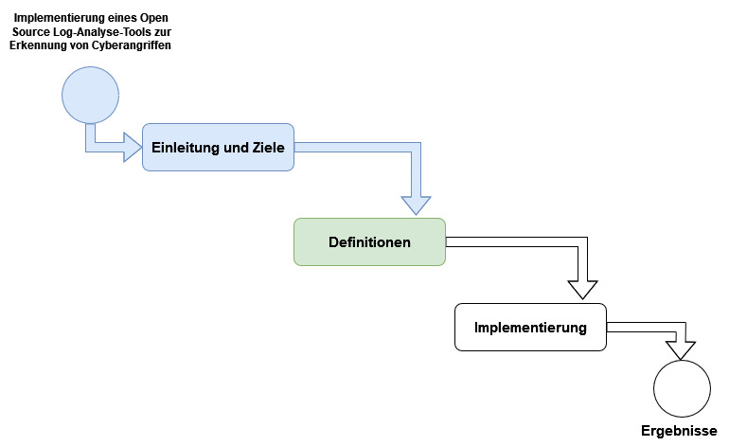

Slide 7
Definitionen
Intrusion Detection System
Intrusion Prevention System
Überwachung von Netzwerkverkehr
Unterbrechung von verdächtigen Verbindungen
Aktive Haltung
z.B.: Snort
Identifizierung und Berichte von Cyberangriffe
Überwachung von Angriffen
Benötigt menschliche Handlungen
Passive Haltung
z.B.: Snort*, Fail2ban
Security Event Management
Security Information Management
Identifizierung | von Sicherheitsvorfällen
Bewertung
Beobachtung
Bericht z.B. SolarWinds
Sammlung | von Loginformationen und Dateien
Speicherung
Verarbeitung
Zentralisierung z.B. OSSIN*

Slide 8
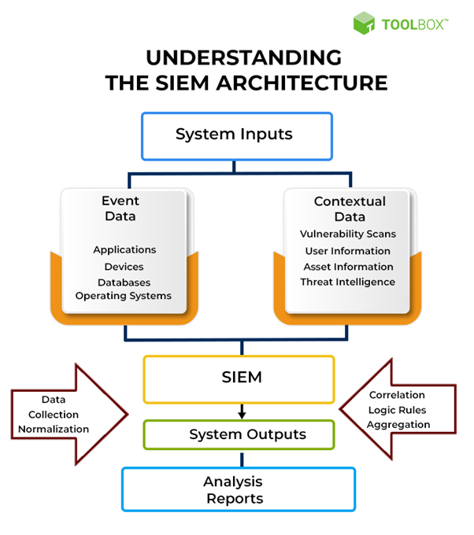
Definitionen
Security Information and Event Management
SIM + SEM
Quelle: Mohanan, R. (2022). What Is Security Information and Event Management (SIEM)? Denition, Architecture, Operational Process, and Best Practices.

Slide 9
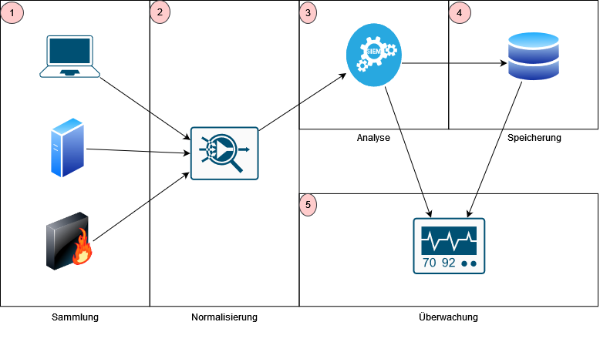
Definitionen
Erwarteter Informationsfluss

Slide 10
Warum noch ein Tool?
Payment Card Industry Security Standards (PCDI DSS)
Health Insurance Portability and Accountability Act (HIPAA)
Zweite Gesetz zur Erhöhung der Sicherheit informationstechnischer Systeme (IT-Sicherheitsgesetz 2.0)
Gesetzliche Voraussetzungen

Slide 11
Analysierte Tools
Security Information Event Management
Log Analyse Tool
Web-Anwendungen
Splunk
AlienVault
Prelude
FortiSIEM
Elastic Stack
Grafana

Slide 12
Analysierte Tools – Elastic Stack
Elasticsearch, Logstash und Kibana
Ürsprünglich OpenSource, jetzt nur Logstash und Kibana
Kein direktes Warnmeldungsystem
Indexierung von allen Elementen
Auch für den Sicherheitsbereich konzipiert
Erweiterung durch Plugins

Slide 13
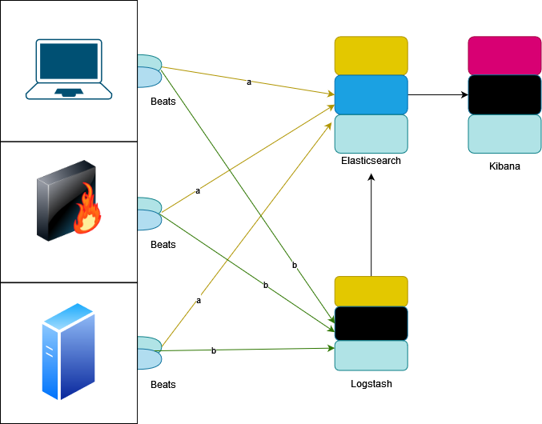
Analysierte Tools – Elastic Stack
Aufbau und Integration

Slide 14
Analysierte Tools – Grafana
Frontend – Visualisierungstool
Generierung von Grafiken
Open Source
Integriert mit anderen internen und externen Tools (z.B. Loki, Promtail, Prometheus)
Eigenes System zur Generierung von Warnmeldungen
Indexierung nur von Metadaten

Slide 15
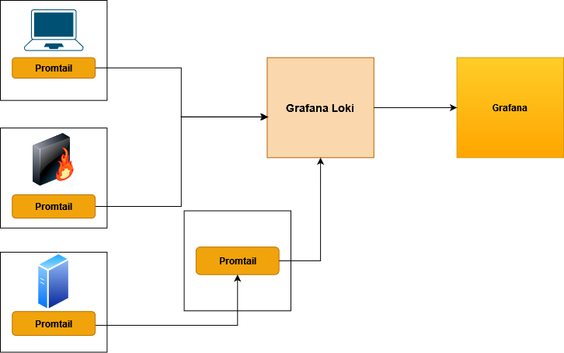
Analysierte Tools – Grafana
Aufbau und Integration

Slide 16
Entscheidung
Open Source
Einfaches Deployment laut Literatur
Umfangreiche Dokumentation
Indexierung
Eigenes System für Generierung von Warnmeldungen
Definition der Warnmeldung nach dem Mitre ATT&CK Matrix

Slide 17
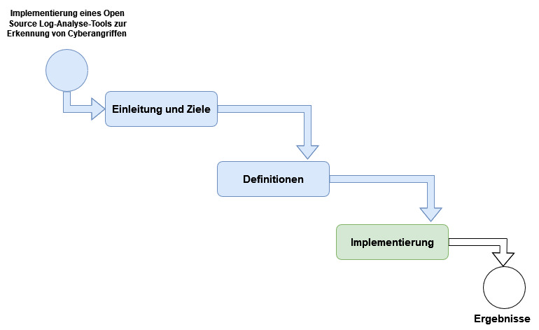

Slide 18
Implementierung
Unser Arbeitslabor
Die Nutzung von der Mitre ATT&CK Matrix
Implementierung von Grafana
Definition der Regelsätze
Generierung von Warnmeldungen

Slide 19
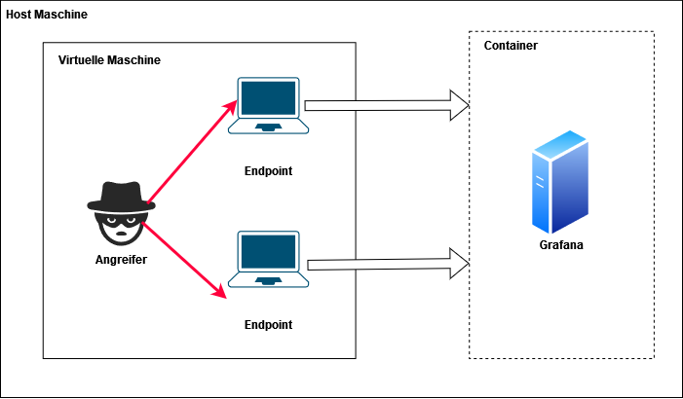
Implementierung – Unser Arbeitslabor

Slide 20
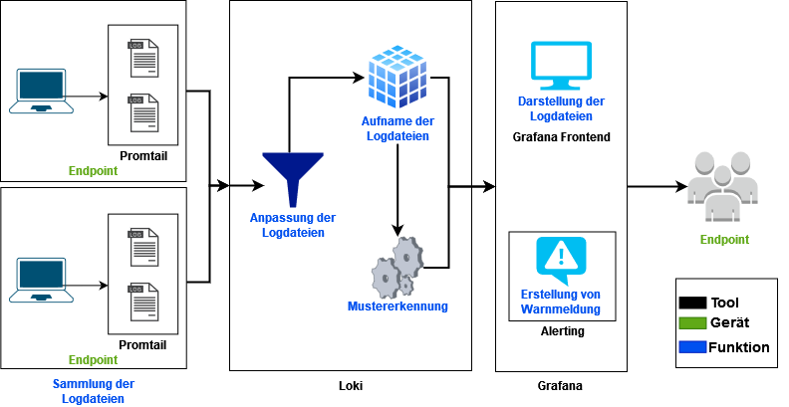
Implementierung – Unser Arbeitslabor – Betrachtung der Struktur von Grafana

Slide 21
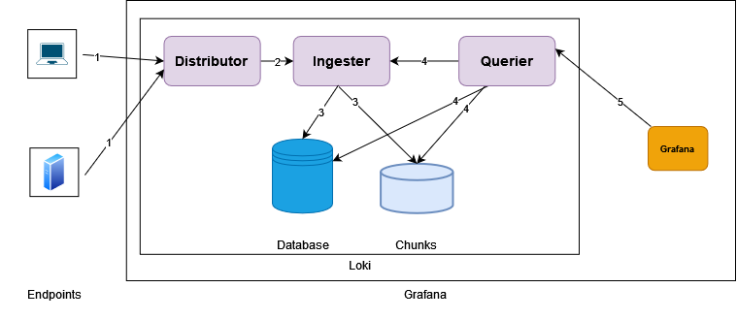
Implementierung – Unser Arbeitslabor – Betrachtung der Struktur von Grafana –Betrachtung von Loki

Slide 22
Die Mitre „Adversarial Tactics, Techniques, and Common Knowledge” Matrix

Slide 23
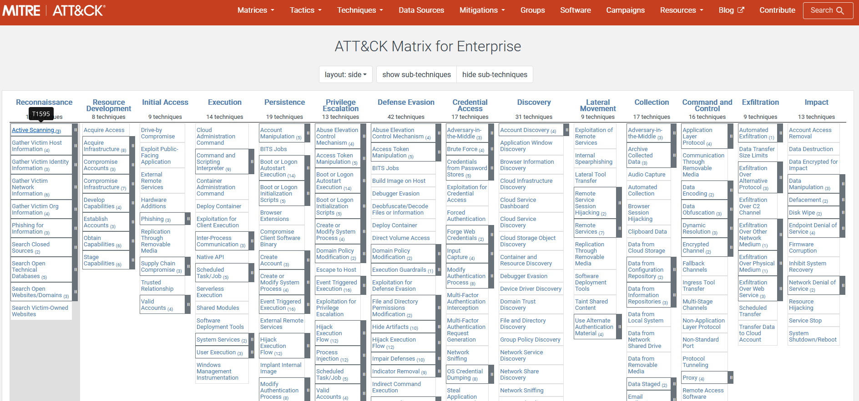
Implementierung – Mitre ATT&CK Matrix
Adversarial Taktik, Technike und „Common Knowledge“
Quelle: ATT&CK Matrix (2018)

Slide 24
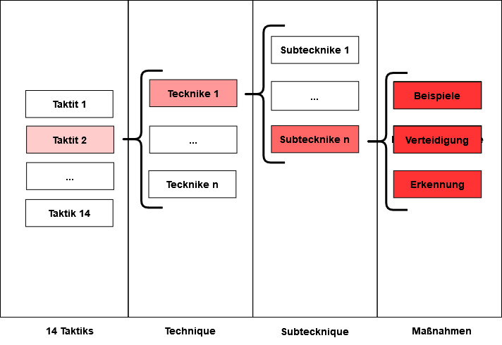
Implementierung – Mitre ATT&CK Matrix - Aufbau

Slide 25
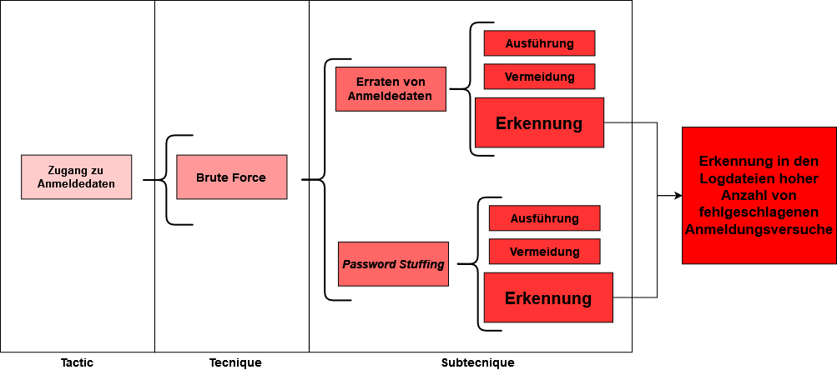
Implementierung – Mitre ATT&CK Matrix – Unsere TTP

Slide 26
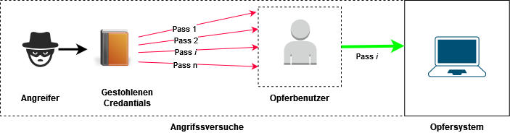
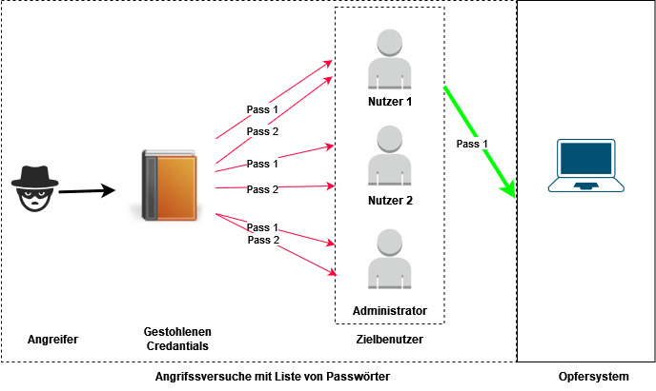
Implementierung – Mitre ATT&CK Matrix – Unsere Angriffe
Password Stuffing
Password Spraying

Slide 27
Implementierung von Grafana und Definition der Regelsätze

Slide 28
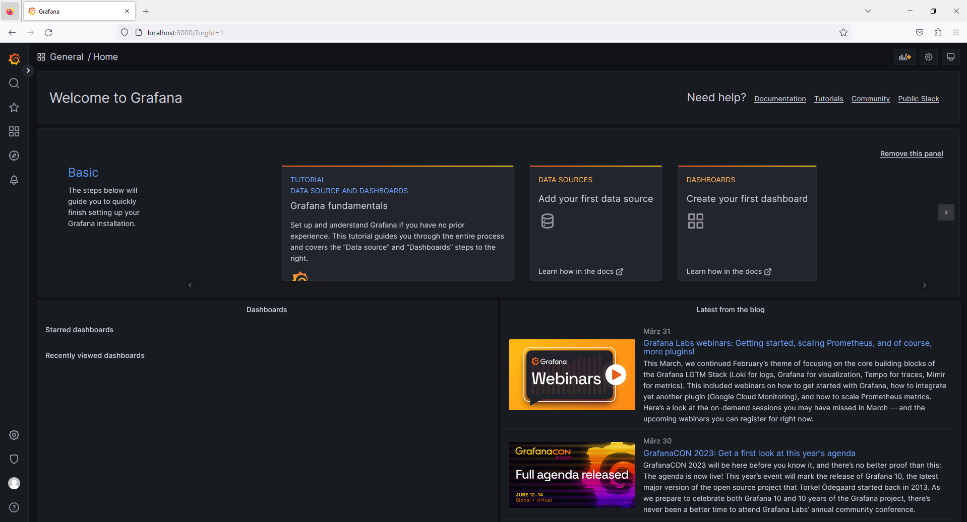
Implementierung – Grafana Loki und Definition der Regel

Slide 29
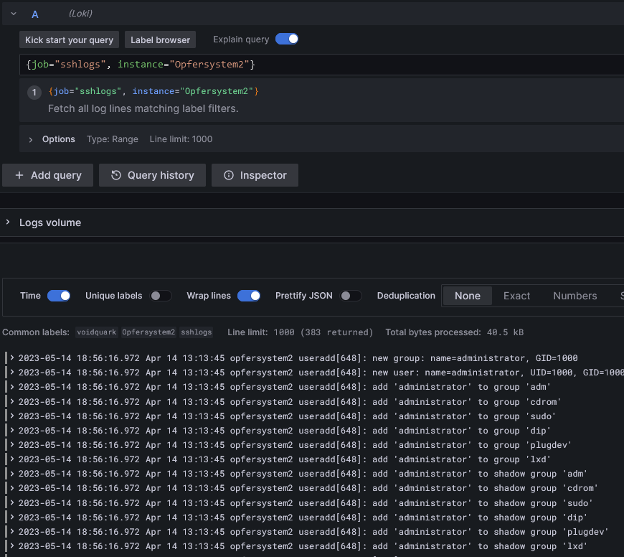
Implementierung – Grafana Loki und Definition der Regel

Slide 30
Definition der Regelsätze

Slide 31
Implementierung – Definition der Regel in LogQL
14 14:05:30 opfersystem2 sshd[1698]: Failed password for administrator from 10.0.2.15 port 58036 ssh2
14 14:05:30 opfersystem2 sshd[1698]: Failed password for administrator from 10.0.2.15 port 58036 ssh2

Slide 32
Implementierung – Definition der Regel in LogQL
LogQL | Beschreibung
sum by(add) (rate ({job="JOBNAME "instance= "$instance"} | - Aufsummierung eines definierten Patterns - Filter nach dem von uns definierten Label/Index
|= `sshd[‘ |= `: Failed'3 | - Zeilen mit diesen Einträgen
| | - Pipeline für die Verkettung von mehreren Suchmustern
|= `sshd[‘ |= `: Failed' | - Zeilen mit diesen Einträgen
!~ `invalid user‘ !~ `Legitimer_Nutzer‘ !~ `Legitime_Adresse' | - Zeilen ohne diese Einträge
| pattern `<_> for <Benutzername> from <Quelladresse> port <_> '[$ __range])) | - Definition von Pattern in einer Logzeile. - Pattern können später als Labels verwendet werden

Slide 33
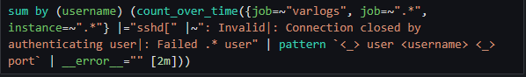
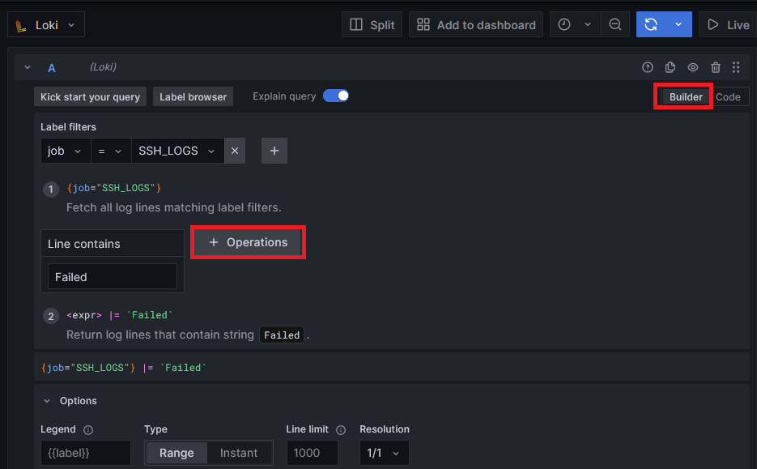
Implementierung – Definition der Regel in LogQL
Manuelle Eingabe
„Builder“ für nutzerfreundlichere Eingabe

Slide 34
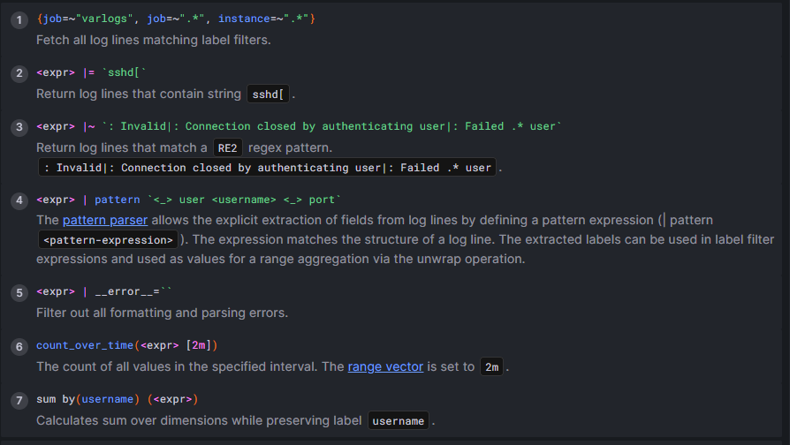
Implementierung – Definition der Regel in LogQL

Slide 35
Generierung von Warnmeldungen

Slide 36
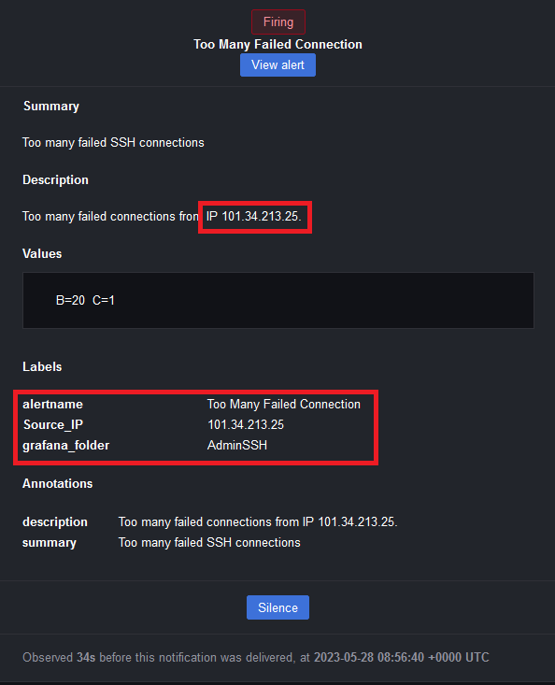
Implementierung – Generierung von Warnmeldungen
Integration (unter anderen)
Webhook
Telegram
Prometheus Alertmanager
Discord
Microsoft Teams
E-Mail
Discord

Slide 37
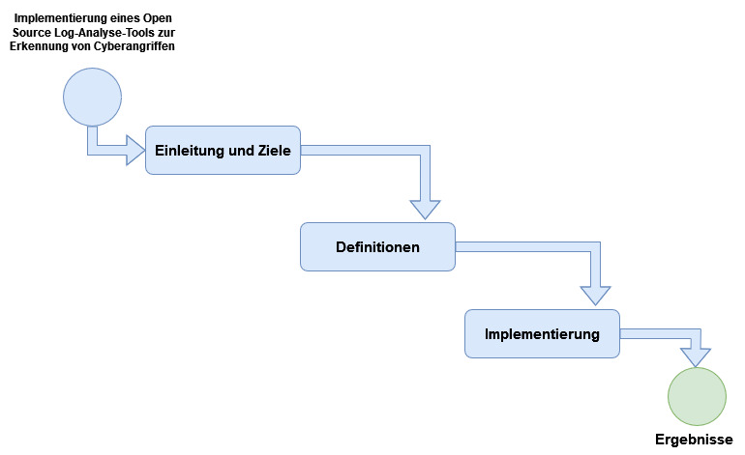

Slide 38
Ergebnisse
Viele Möglichkeiten
Vordefinierte Grafiken und Regeln
Verständnis von LogQL
Kostengünstig
Verständliche Regel mit der Mitre Matrix

Slide 39
Ergebnisse - Herausforderung
Generierung von zielgerichteten Regelsätzen
Lernkurve in LogQL
Richtige Einstellung für Umgebung mit großem Datenfluss

Slide 40
Ergebnisse - Zukunft
Abdeckung vieler möglichen Cyberangriffe mit neuen Regelsätze und Dashboards
Umfangreiche Beobachtbarkeit mit den Tools des Grafana Ecosystems
Logs - Loki
Metrics - Mimir
Traces - Tempo
Mehr zum Thema in (Modern Observability - Scalable Observability with the LGTM Stack: Harnessing the Power of Loki, Grafana, Tempo, and Mimir)
Automatische Antworten auf mögliche Cyberangriffe
Nutzung von KI

Slide 41
Literaturverzeichnis
MITRE ATT&CK (2020). ATT&CK Matrix for Enterprise. https://attack.mitre.org/techniques/T1110/. Zugriff am 26.03.2023
Mohanan, R. (2022). What Is Security Information and Event Management (SIEM)? Defition, Architecture, Operational Process, and Best Practices. https://www.spiceworks.com/it-security/vulnerability-management/articles/what-is-siem/. Zugriff am 26.02.2023.
Cedi (2023). Modern Observability - Scalable Observability with the LGTM Stack: Harnessing the Power of Loki, Grafana, Tempo, and Mimir. Gulaschprogrammiernacht 21. https://media.ccc.de/v/gpn21-47-modern-observability-scalable-observability-with-the-lgtm-stack-harnessing-the-power-of-loki-grafana-tempo-and-mimir#t=462. Zugriff am 04.07.2023

